Slide 1



Formation Data Scientist
Projet 5
« Segmentation des clients d’un site e-commerce »
Soutenance de Projet
Samir HINOJOSA
27 octubre 2021

Slide 2

Plan de la soutenance
Mission
Présentation du jeu de données
Analyse exploratoire
Modélisations effectuées
Modèle sélectionné
Conclusion
Project 5 – Segmentation des clients d’un site e-commerce
OpenClassrooms
Notes:
quels sont les objectifs de ce projet
Connaitre plus en détails le dataset / l’ensemble de données
Le processus pour faire le nettoyage et aussi l’analyse exploratoire du jeu de données
Le modélisation effectuées selon tout ce que j’ai défini pour travailler la mission
Finalement…La conclusion sur le modélisation et aussi le jeu de données

Slide 3
1.
Mission
Project 5 – Segmentation des clients d’un site e-commerce
OpenClassrooms

Slide 4

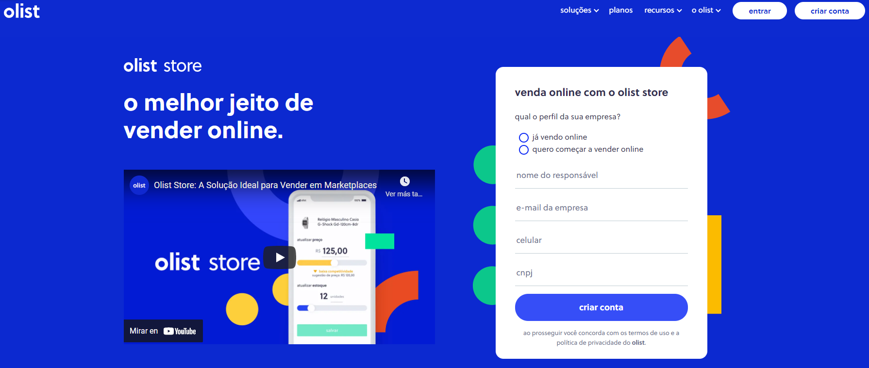
Mission
Olist (solution de vente sur les marketplaces en ligne) souhaite fournir à ses équipes d'e-commerce une segmentation des clients pour leurs campagnes de communication.
Fournir à l’équipe marketing une description actionnable de la segmentation pour une utilisation optimale
Prendre en compte :
La segmentation proposée doit être exploitable et facile d’utilisation pour l’équipe marketing.
Evaluer la fréquence à laquelle la segmentation doit être mise à jour, afin de pouvoir effectuer un devis de contrat de maintenance.
Project 5 – Segmentation des clients d’un site e-commerce
OpenClassrooms
Notes:
Tout d’abord il faut dire ce quoi Olist.
Olist est une solution de vente sur les marketplaces en ligne pour n’importe quel type de business.
Olist souhaite fournir à ses équipes de marketing une description de la segmentation pour leurs campagnes de communication.
Pour cela, il faut prendre en compte quelques points, pour exemple.

Slide 5
2.
Présentation du jeu de données
Project 5 – Segmentation des clients d’un site e-commerce
OpenClassrooms
Notes:
On continue

Slide 6
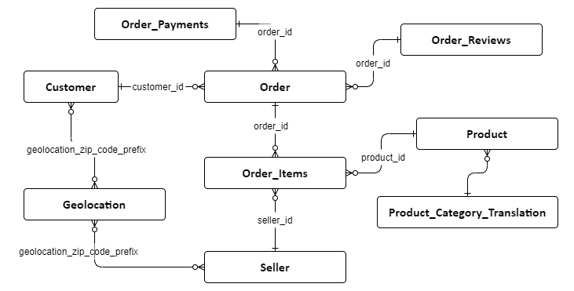

Présentation du jeu de données
Il y a des « relations » entre les datasets à travers les colonnes
order_id
customer_id
poduct_id
seller_id geolocalization_zip_code_prefix
Project 5 – Segmentation des clients d’un site e-commerce
OpenClassrooms
Notes:
Il y a 9 sous ensemble des données qui ont des relations entre eux…
On peut dire que ce sont les tables de la base de données.

Slide 7
Présentation du jeu de données
orders_dataset.csv | Il s'agit de l'ensemble de données de base.
 | Taille: | 99441x4 | Pourcentage de NaN: | 0 % | Doublon: | 0
customers_dataset.csv | Informations sur le client et son emplacement.
 | Taille: | 99441x5 | Pourcentage de NaN: | 0 % | Doublon: | 0
order_reviews_dataset.csv | Informations relatives sur les avis des clients.
 | Taille: | 100000x7 | Pourcentage de NaN: | 20.93 % | Doublon: | 0
order_items_dataset.csv | Comprend des données sur les articles achetés dans chaque commande.
 | Taille: | 112650x7 | Pourcentage de NaN: | 0 % | Doublon: | 0
products_dataset.csv | Contient des données sur les produits vendus par Olist.
 | Taille: | 32951x9 | Pourcentage de NaN: | 0,83 % | Doublon: | 0
Project 5 – Segmentation des clients d’un site e-commerce
OpenClassrooms
Notes:
orders_dataset.csv: A partir de chaque commande, vous pourrez trouver toutes les autres informations.
customers_dataset.csv: Dans notre système, chaque commande est attribuée à un identifiant client unique. Cela signifie que le même client obtiendra des identifiants différents pour différentes commandes.
order_reviews_dataset.csv: Une fois que le client a reçu le produit ou que la date de livraison estimée est due, le client reçoit une enquête de satisfaction par e-mail où il peut donner une note pour l'expérience d'achat et écrire quelques commentaires.
order_items_dataset.csv
products_dataset.csv

Slide 8
3.
Analyse exploratoire
Project 5 – Segmentation des clients d’un site e-commerce
OpenClassrooms
Notes:
On arrive à le processus d’Analyse exploratoire

Slide 9

Analyse exploratoire / Feature engineering
9 Datasets
Feature engineering
2 Dataset
Sélection
des données
Traitements
Nouvelles variables
PCA
Data
processing
+/- 52 colonnes
Feature engineering
12 colonnes
Project 5 – Segmentation des clients d’un site e-commerce
OpenClassrooms
Notes:
On arrive à le processus de Nettoyage de jeu de données
Sélection des données selon une segmentation comportementale
Traitements:
Les valeurs aberrantes, manquantes, des transformations
Ajouter des nouvelles variables selon l’information déjà existent.

Slide 10

Sélection des données sur la base de
customer-focus
Sélection
des données
Segmentation comportementale
Segmentation de la valeur
Project 5 – Segmentation des clients d’un site e-commerce
OpenClassrooms
Notes:
J’ai fait la sélection des données sur la base de customer-focus
J’ai pris en compte une segmentation comportementale et de la valeur
Des ventes
De Prix
La satisfaction
La fidelité
Customer-Focused Marketing
https://www.weidert.com/blog/customer-focused-marketing

Slide 11
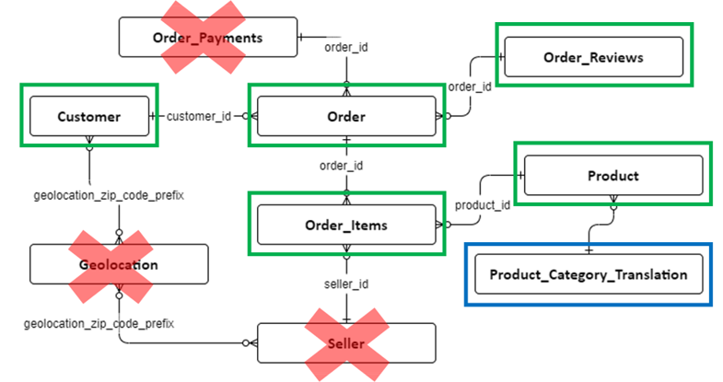
Sélection des données sur la base de
customer-focus
Sélection
des données
Les colonnes à travailler sont:
order_id
customer_id
order_status
order_purchase_timestamp
review_score
product_category
payment_value
product_width_cm
product_height_cm
product_length_cm
product_weight_g
customer_city
customer_state
customer_region
Project 5 – Segmentation des clients d’un site e-commerce
OpenClassrooms
Notes:
Sur la base de ce que j'ai vous dit tout à l’heure, j’ai choisi des datasets suivants
Je peux atteindre le même valeur en faisant le calcul

Slide 12
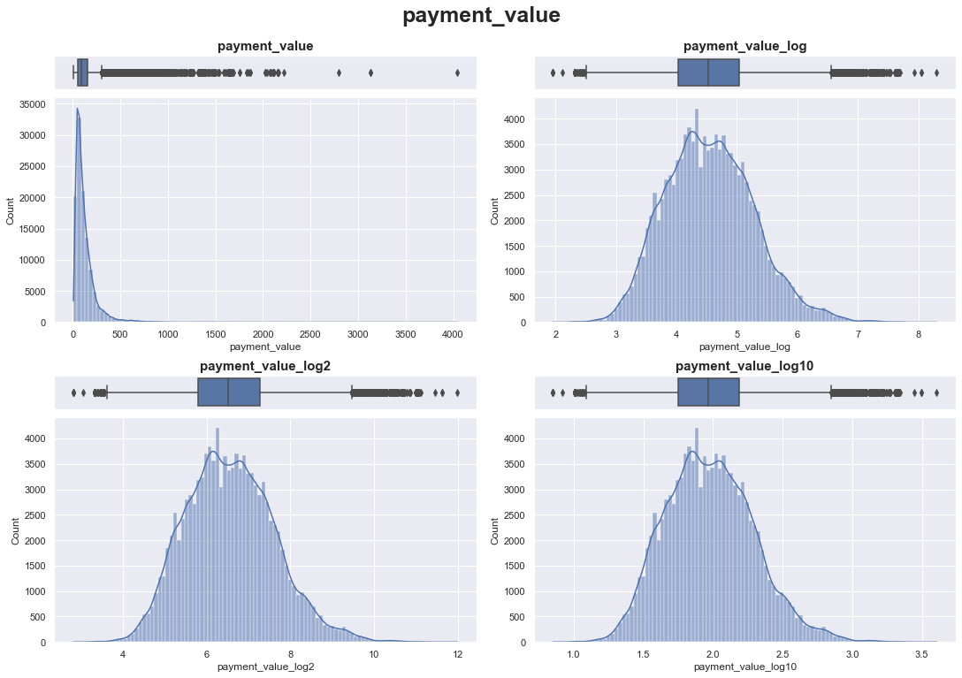
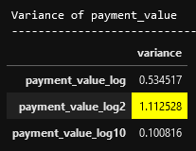
Aucune variable n'a de distribution normale
Traitements
Après avoir fait :
Le traitement des valeurs aberrantes
Passage au log
payment_value
product_length_cm
product_weight_g
product_height_cm
product_width_cm
Project 5 – Segmentation des clients d’un site e-commerce
OpenClassrooms

Slide 13
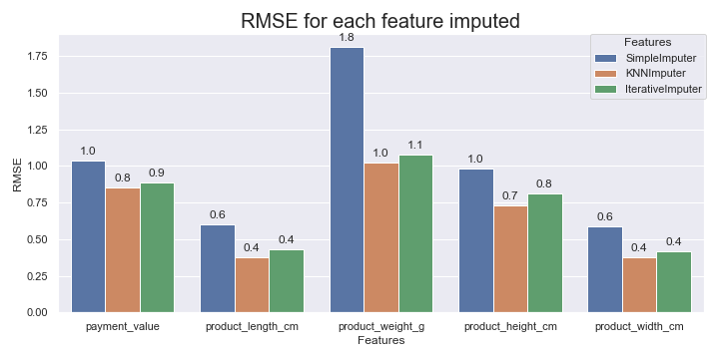
KNN pour les valeurs manquantes
Traitements
Après avoir calculé MSE et RMSE, KNN Imputer a obtenu le meilleur résultat
À cette phase, la taille du dataset est de 113425 x 14
et 0,83 % de valeurs manquantes
la méthode choisie pour effectuer les imputations sera KNN Imputer
Project 5 – Segmentation des clients d’un site e-commerce
OpenClassrooms

Slide 14
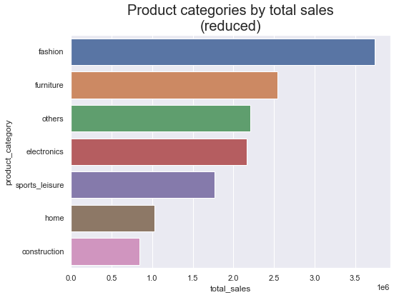
Réduction de catégories
Nouvelles variables
Après avoir fait :
Depuis 74 catégories à seulement 7
L’inverse du logarithme
La suppressions des commandes « unavailable » et « canceled »
À cette phase, la taille du dataset est de 112109 x 14 avec 98207 clients
product_category
L'identification des catégories avec le plus de ventes
Les 30 mots les plus communs dans toutes les catégories
Regroupement des catégories à travers une phase d'observation
Transformation de catégories à variables avec pivot_table
Calcul du poids basé sur le total des achats de chaque client
Project 5 – Segmentation des clients d’un site e-commerce
OpenClassrooms
Notes:
J’ai démarré cette partie en faisant un réduction de catégories

Slide 15
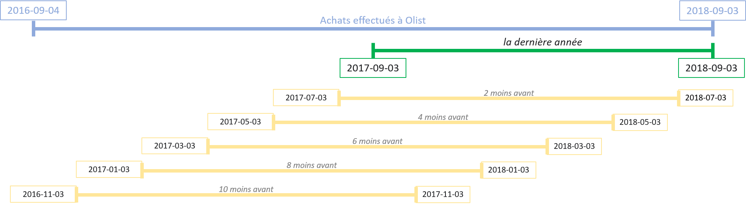
Filtration d’information par dates
La filtration de l’information pour la dernière année
Des datasets décalés de 2 mois par rapport à la dernière année, ont été utilisés pour mesurer la stabilité des clusters
Project 5 – Segmentation des clients d’un site e-commerce
OpenClassrooms
Notes:
Pour éviter de pénaliser les nouveaux clients par rapport aux anciens, j’ai filtré l’information par la dernière année
j'ai filtré différents datasets décalés 2 mois chacun et par rapport à la dernière année aussi, pour mesurer la stabilité

Slide 16
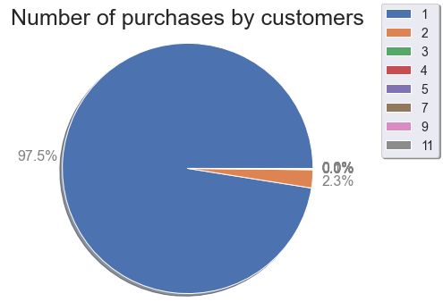
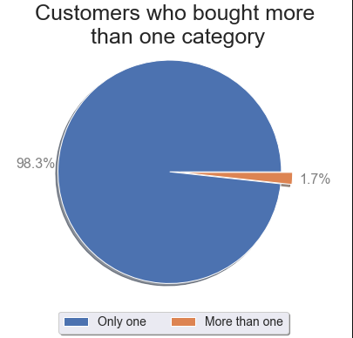
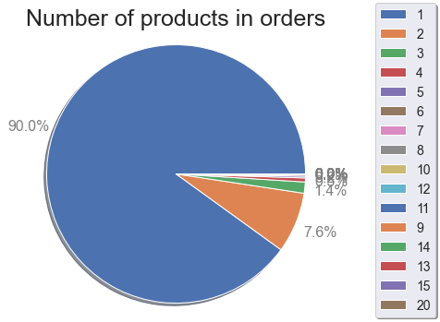
La plupart des clients ont acheté une seule fois dans la dernière année
À cette phase, la taille du dataset est de 85870 x 14
73075 clients uniques
75081 commandes uniques
Project 5 – Segmentation des clients d’un site e-commerce
OpenClassrooms
Notes:
Et puis, je me suis apercu que…
Toute cette information-là.

Slide 17
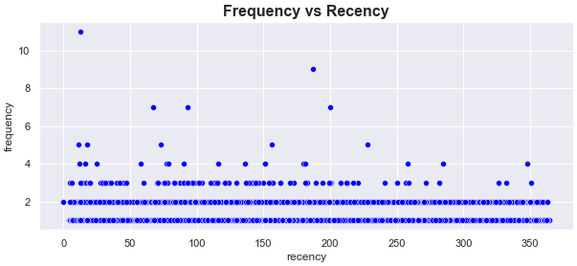
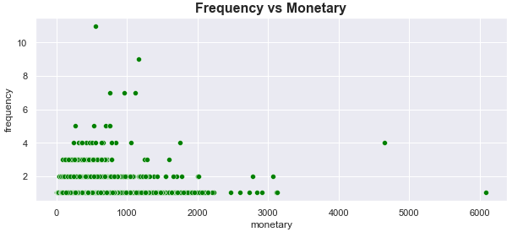
Les indicateurs :
La Récence, La Fréquence, Le Montant
Nouvelles variables
Faible somme d'argent et fréquence. L’inverse du logarithme.
Frequency vs Monetary: les achats réguliers sont pour une petite somme d'argent
Frequency vs Recency:
la fréquence d'achat est faible par rapport à la récence
Project 5 – Segmentation des clients d’un site e-commerce
OpenClassrooms
Notes:
La récence: Quantité de jours depuis la dernière fois que le client a acheté
La fréquence: Combiens de fois
Le montant : La quantité d'argent dépensé

Slide 18




Les indicateurs : La Récence, La Fréquence, Le Montant
Des segments selon Exponea¹
À titre informatif seulement
Des segments | Scores (RFM)
Champion | 555, 554, 544, 545, 454, 455, 445
Fidèle | 543, 444, 435, 355, 354, 345, 344, 335
Loyal potentiel | 553, 551, 552, 541, 542, 533,
Nouveaux clients | 512, 511, 422, 421 412, 411, 311
Prometteur | 525, 524, 523, 522, 521, 515, 514
Besoin d'attention | 535, 534, 443, 434, 343, 334, 325, 324
Sur le point de dormir | 331, 321, 312, 221, 213, 231, 241, 251
À risque | 255, 254, 245, 244, 253, 252, 243, 242
On ne peut pas les perdre | 155, 154, 144, 214,215,115, 114, 113
En hibernation | 332, 322, 231, 241, 251, 233, 232
Perdus | 111, 112, 121, 131, 141, 151
Champion
Loyal potentiel
Nouveaux clients
On ne peut pas les perdre
1 - https://docs.exponea.com/docs/rfm-segmentation
Project 5 – Segmentation des clients d’un site e-commerce
OpenClassrooms
Notes:
Exponea est une société de développement de logiciel, Customer data et Experience Platform
Champion: Acheté récemment, commandez souvent et dépensez le plus.
Fidèle: Commandes régulièrement. Réactif aux promotions.
Loyaliste potentiel: Clients récents, et dépensé une bonne somme.
Nouveaux clients: Acheté le plus récemment
Prometteur: Loyaliste potentiel il y a quelques mois. Dépense fréquemment et une bonne quantité. Mais le dernier achat remonte à plusieurs semaines.
Cœur: Clients standard avec achat il n'y a pas trop longtemps.
Besoin d'attentions: Core customers whose last purchase happened more than one month ago.
On ne peut pas les perdre mais perdre: Fait les plus grosses commandes, et souvent. Mais je n'y suis pas retourné depuis longtemps.
À risg: Similaire à « Impossible de les perdre mais en perdant » mais avec une valeur monétaire et une fréquence plus petites.
Perdant mais engagé: Ils ont effectué leur dernier achat il y a longtemps, mais au cours des 4 dernières semaines, ils ont soit visité le site, soit ouvert un e-mail.
Perdu: J'ai fait mon dernier achat il y a longtemps et je ne me suis pas engagé du tout au cours des 4 dernières semaines.

Slide 19
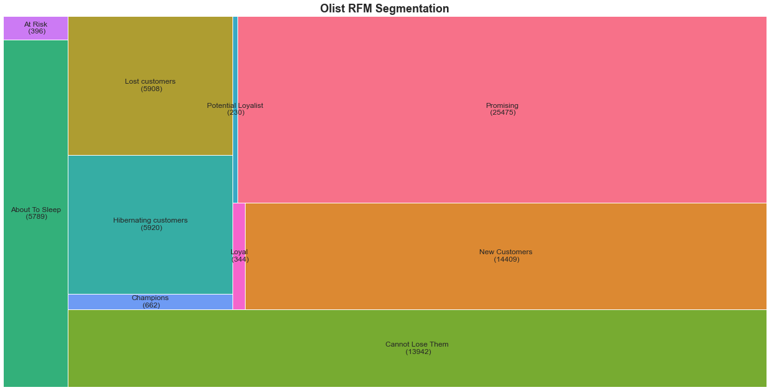
Prometteur et Nouveaux clients sont la plupart de clients dans la segmentation
À titre informatif seulement
Sur base : https://docs.exponea.com/docs/rfm-segmentation
Project 5 – Segmentation des clients d’un site e-commerce
OpenClassrooms
Notes:
Un graphique treemap

Slide 20
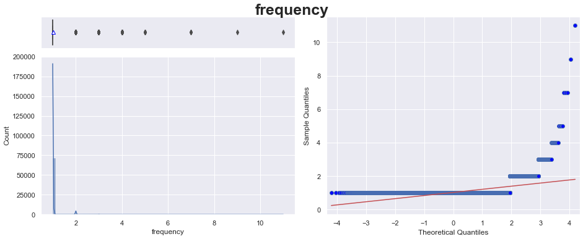
La plupart des clients ont acheté une seule fois
Treatments
Si le client a acheté plus d'une fois, la valeur sera « True », sinon, la valeur sera « False ».
Project 5 – Segmentation des clients d’un site e-commerce
OpenClassrooms

Slide 21
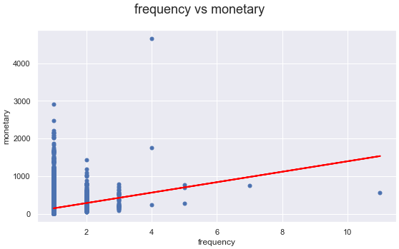
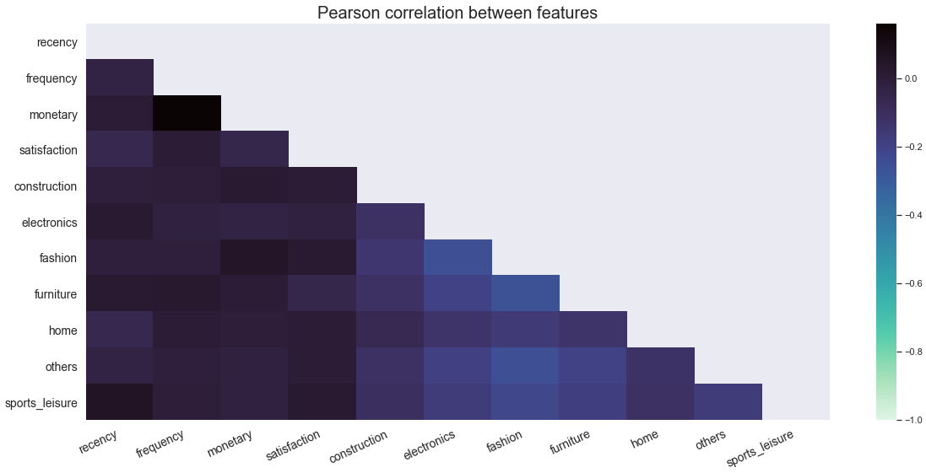
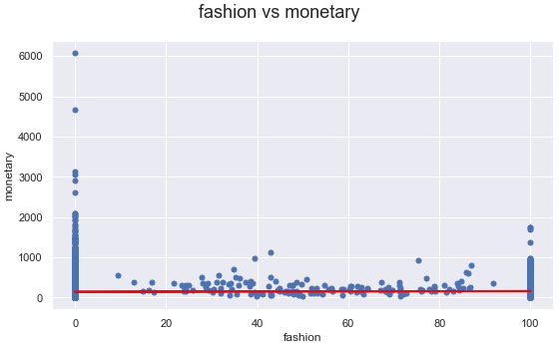
Les corrélations entre les variables
Les corrélations entre les variables sont faibles
Project 5 – Segmentation des clients d’un site e-commerce
OpenClassrooms
Notes:
La plus parte de variable ont une corrélation faible

Slide 22
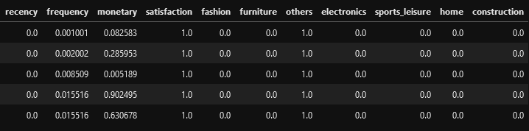
Utilisation des données sans transformation
Data
processing
À cette phase, la taille du dataset est de 73074 x 11
Indicateurs RFM
Satisfaction et Catégories
Variables exclues
Étiquette RFM
column_transformer
Définitions
pipeline
Définition des fonctions et identification de chaque type de colonnes
FunctionTransformer, QuantileTransformer
Appelé avant de l’initialisation de la réduction PCA
Project 5 – Segmentation des clients d’un site e-commerce
OpenClassrooms
Notes:
À partir de cette partie, je vais travailler avec deux datasets Pour savoir qui donne le meilleur résultat au moment de la clusterization
J’ai miss en place une pipeline
Simuler un environnement de production.
Travailler plus confortablement
Pour re-utiliser le code plus facilement
Make_pipeline / column_transformer qui appele chaque pipeline(FunctionTransformer, QuantileTransformer)

Slide 23
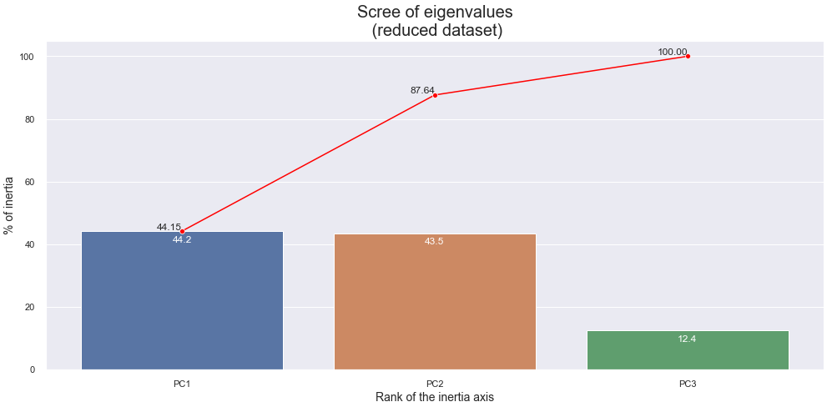
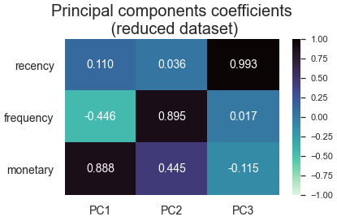
Analyse des composantes principales
PCA
Seulement les indicateurs RFM
PC2 décrit jusqu’à 87,64 % de la variance des données.
Project 5 – Segmentation des clients d’un site e-commerce
OpenClassrooms
Notes:
Voici les résultats pour seulement les indicateurs RFM

Slide 24
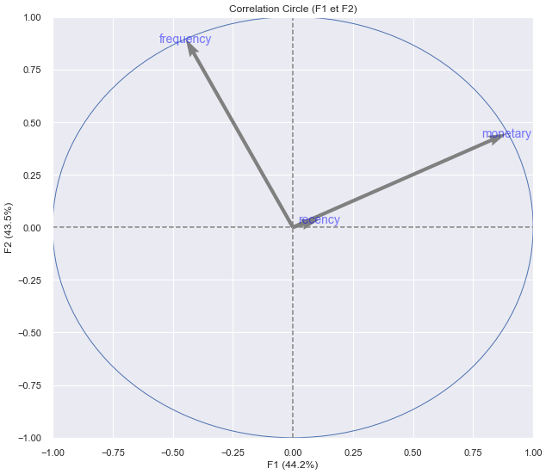
Analyse des composantes principales
PCA
Seulement les indicateurs RFM
Project 5 – Segmentation des clients d’un site e-commerce
OpenClassrooms

Slide 25
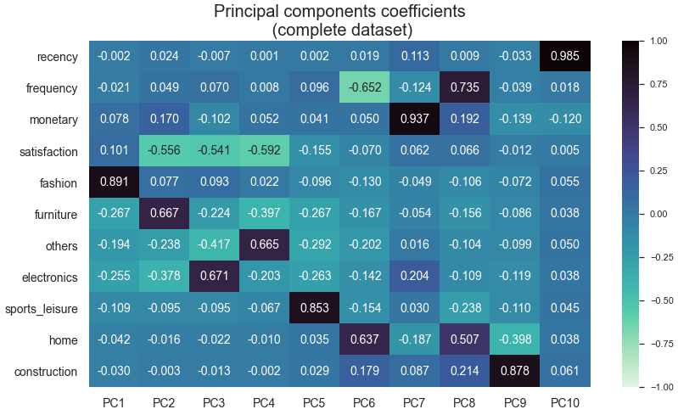
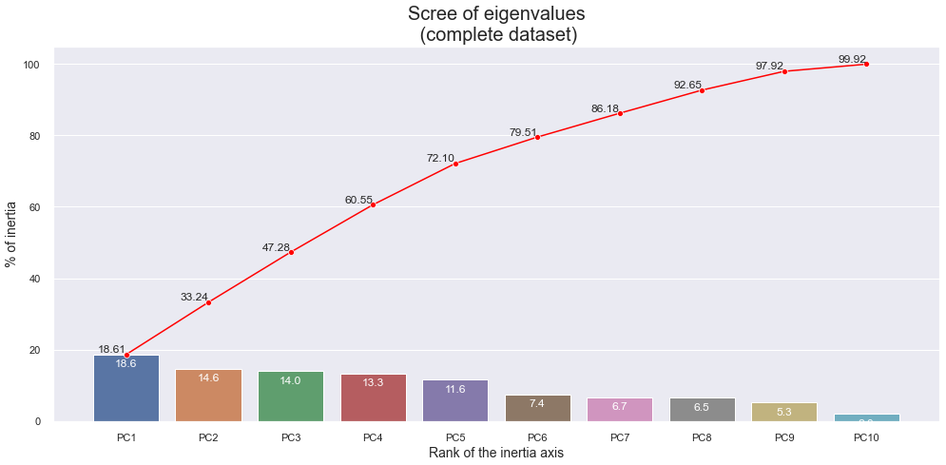
Analyse des composantes principales
PCA
Les indicateurs RFM plus les catégories
PC7 décrit jusqu’à 86,18 % de la variance des données.
Project 5 – Segmentation des clients d’un site e-commerce
OpenClassrooms
Notes:
Voici les résultats pour les indicateurs RFM + satisfaction + categories

Slide 26
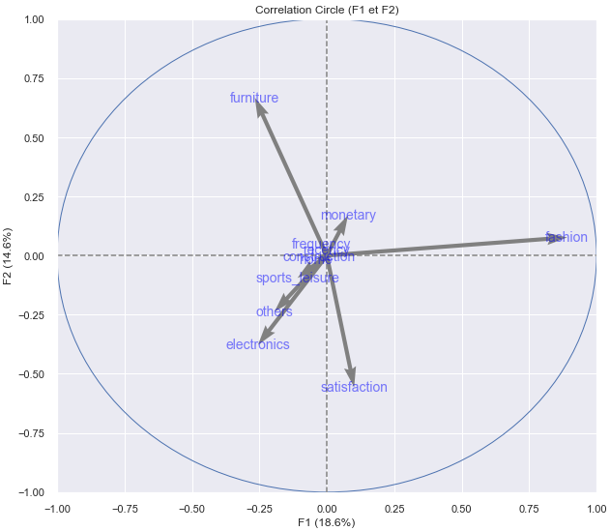
Analyse des composantes principales
PCA
Les indicateurs RFM plus les catégories
Project 5 – Segmentation des clients d’un site e-commerce
OpenClassrooms

Slide 27
4.
Modélisations effectuées
KMeans
Project 5 – Segmentation des clients d’un site e-commerce
OpenClassrooms
Notes:
K(ey)Means.
Pour la modélisations j’ai utilisé seulement le KMeans.
Après avoir parlé avec mon mentor, nous avons convenu d’utiliser seulement le KMeans pour bien comprendre la clustérisassions
C'est vrai qu'il faut approfondir sur d'autres types des algorithmes non supervisées

Slide 28
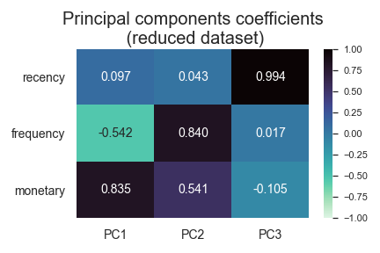
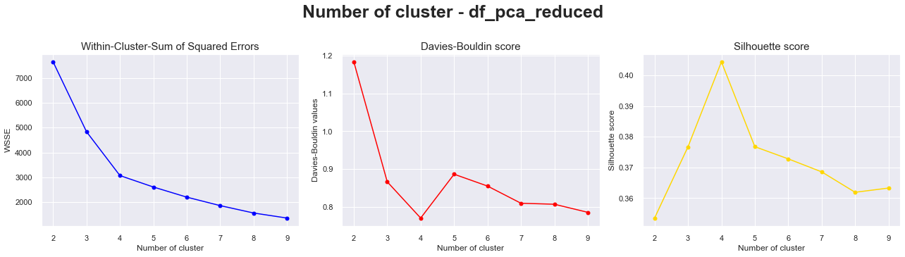
4 clusters pour les indicateurs RFM
Trois métriques utilisées pour l'identification des clusters
Sur la base d'informations internes
les trois métriques ont donné des résultats similaires dans 4 clusters
Project 5 – Segmentation des clients d’un site e-commerce
OpenClassrooms
Notes:
Le méthode du codeu : La somme de la distance au carré entre chaque point et le centroïde dans un cluster. Lorsque nous analysons le graphique on peut voir que la courbe a changé rapidement de direction en faisant une forme de coude.
L’indice de Davies-Bouldin : comparer les distances intra-clusters (homogénéité) qu’on veut qu’il soit faible, aux distance inter-cluster que l’on veut grandes.
le coefficient de silhouette : pour mesurer la similarité d’un point à son propre cluster (cohésion / homogénéité) par rapport à d’autres cluster (séparation). Pour analyser cela, on calcule la distance moyenne d’un point à d’autres du même cluster et également par rapport à des points d’un autre cluster.

Slide 29
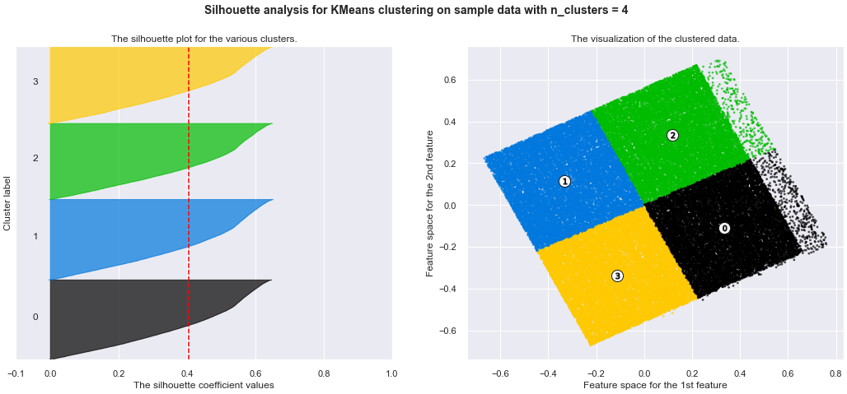
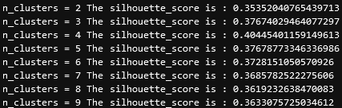
Analyse de Silhouette
Pour n_clusters = 4. La silhouette_score moyenne est de : 0.404
Les valeurs pour chacun des clusters étaient comprises entre 0.35 et 0.40
Project 5 – Segmentation des clients d’un site e-commerce
OpenClassrooms
Notes:
nous allons travailler avec le score Silhouette car c'est le plus informatif et nous allons travailler avec le nombre de cluster supérieur ou proche de 1

Slide 30
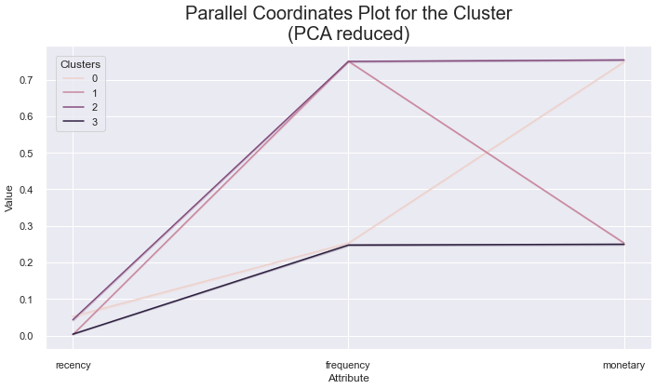
Signification des clusters
Cluster 0 : Qui n'a pas acheté récemment, une seule fois et pour une bonne somme d'argent.
Cluster 1 : Qui a acheté récemment, plus d’une fois et pour une somme modique d'argent.
Cluster 2 : Qui n'a pas acheté récemment, plus d'une fois et pour une bonne somme d'argent
Cluster 3 : Qui a acheté récemment, une seule fois et pour une somme modique
Project 5 – Segmentation des clients d’un site e-commerce
OpenClassrooms
Notes:
Il faut avoir en compte la PCA et 88% de la variance que nous avons choisi

Slide 31
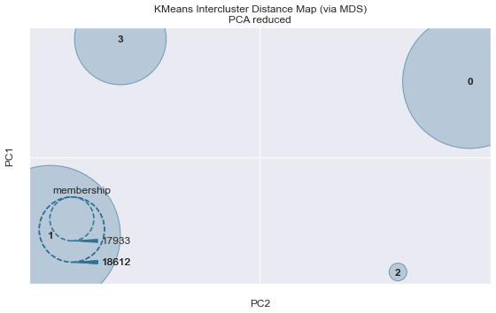
Distance entre les clusters
La distance semble suffisante entre les clusters
Project 5 – Segmentation des clients d’un site e-commerce
OpenClassrooms

Slide 32
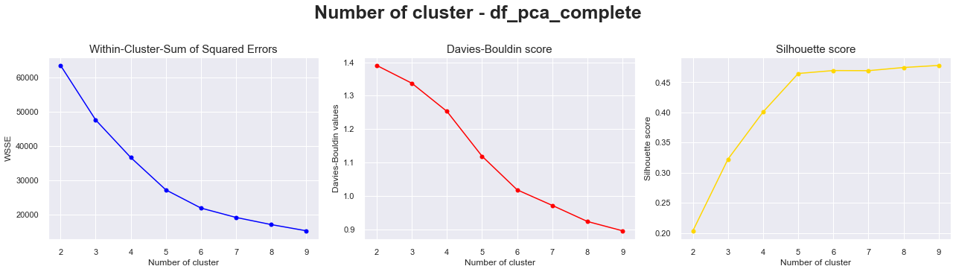
Les indicateurs RFM plus les catégories
Trois métriques utilisées pour l'identification des clusters
Sur la base d'informations internes
Dans ce cas-là, ce n’est pas très clair par rapport au RFM seulement
Project 5 – Segmentation des clients d’un site e-commerce
OpenClassrooms
Notes:
Le méthode du codeu : La somme de la distance au carré entre chaque point et le centroïde dans un cluster. Lorsque nous analysons le graphique on peut voir que la courbe a changé rapidement de direction en faisant une forme de coude.
L’indice de Davies-Bouldin : comparer les distances intra-clusters (homogénéité) qu’on veut qu’il soit faible, aux distance inter-cluster que l’on veut grandes.
le coefficient de silhouette : pour mesurer la similarité d’un point à son propre cluster (cohésion / homogénéité) par rapport à d’autres cluster (séparation). Pour analyser cela, on calcule la distance moyenne d’un point à d’autres du même cluster et également par rapport à des points d’un autre cluster.

Slide 33
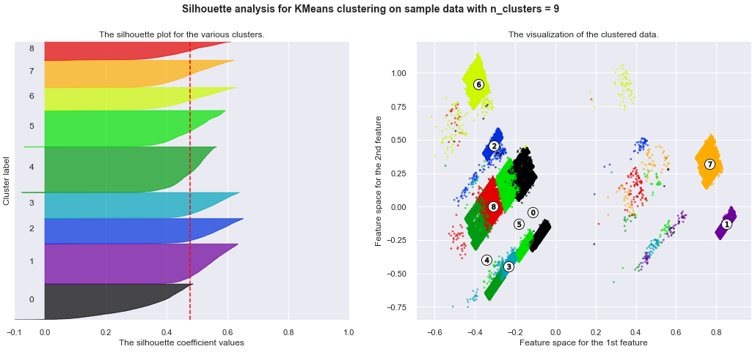
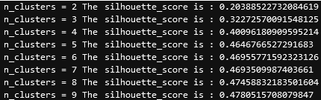
Analyse de Silhouette pour approfondir
Pour n_clusters = 9. La silhouette_score moyenne est de : 0.478
Les valeurs entre les clusters 6 et 9 étaient comprises entre 0.469 et 0.478
Project 5 – Segmentation des clients d’un site e-commerce
OpenClassrooms

Slide 34
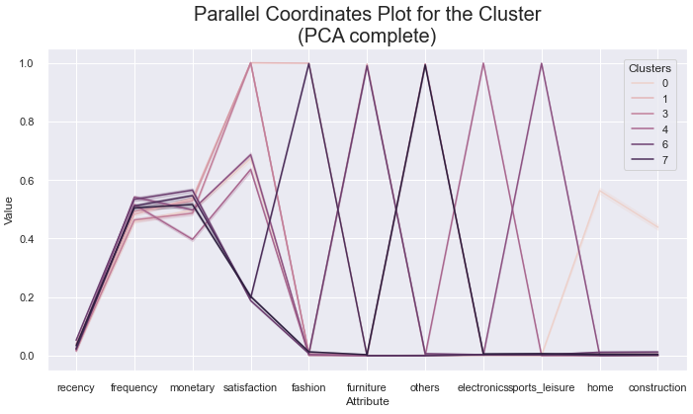
Signification des clusters
Il faut prendre en compte que :
Project 5 – Segmentation des clients d’un site e-commerce
OpenClassrooms
Notes:
Il faut avoir en compte la PCA et 88% de la variance que nous avons choisi

Slide 35
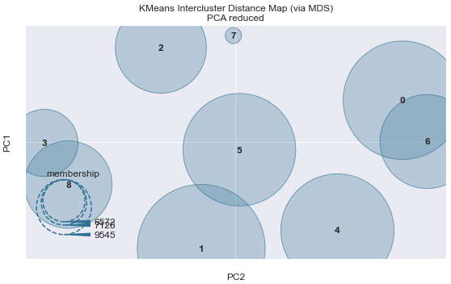
Distance entre les clusters
Dans ce cas-là, la distance ne semble pas suffisante entre les clusters
Project 5 – Segmentation des clients d’un site e-commerce
OpenClassrooms

Slide 36
5.
Modèle sélectionné
Project 5 – Segmentation des clients d’un site e-commerce
OpenClassrooms

Slide 37

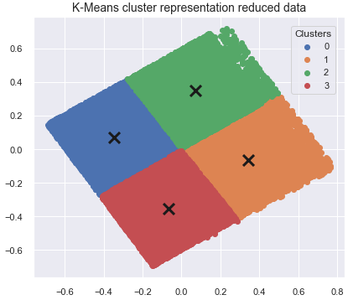
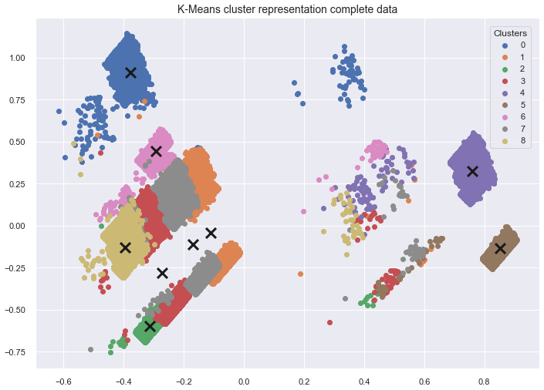

4 clusters pour la segmentation
RFM a donné le meilleur résultat
RFM | vs | RFM + les catégories
Informations internes
4
0,479s
3076
72548,351
0.770
0.404
# Clusters
Temps
Inertie
calinski-harabasz
davies-bouldin
Silhouette
9
1,03s
15178
36125,872
0,896
0.478
Il n’y a pas d’informations externes pour mesurer les résultats
Project 5 – Segmentation des clients d’un site e-commerce
OpenClassrooms
Notes:
Inertia : La distance entre les points d’un cluster et le centre de ce dernier (minimiser la variance des clusters)
Calinski-harabasz: C'est le rapport entre la variance inter-groupes et la variance intra-groupe. Plus le nombre est éleve, meilleur est le résultat
L’indice de Davies-Bouldin : comparer les distances intra-clusters (homogénéité) qu’on veut qu’il soit faible, aux distance inter-cluster que l’on veut grandes.
Le coefficient de silhouette : pour mesurer la similarité d’un point à son propre cluster (cohésion / homogénéité) par rapport à d’autres cluster (séparation). Pour analyser cela, on calcule la distance moyenne d’un point à d’autres du même cluster et également par rapport à des points d’un autre cluster.

Slide 38
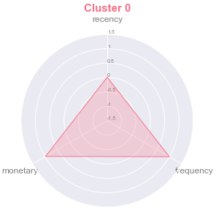
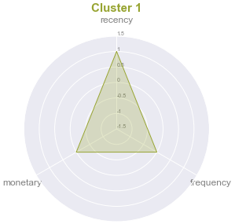
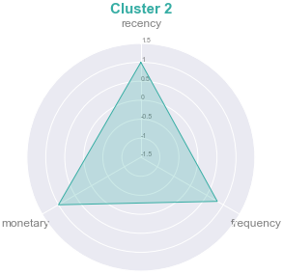
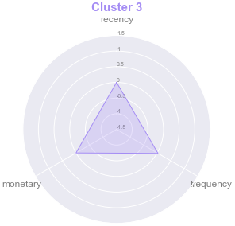
Description du cluster
Cluster 0
Cluster 1
Cluster 2
Cluster 3
Project 5 – Segmentation des clients d’un site e-commerce
OpenClassrooms
Notes:
Cluster 0 (Champions) : qui a acheté récemment, plus d'une fois pour une bonne somme d'argent.
Cluster 1 (Perdus) : qui n'a pas acheté récemment, une seule fois et pour une somme modique.
Cluster 2 (On ne peut pas les perdre) : qui n'a pas acheté récemment, plus d'une fois pour une bonne somme d'argent.
Cluster 3 (Nouveaux clients) : qui a acheté récemment, une seule fois et pour un faible montant.

Slide 39
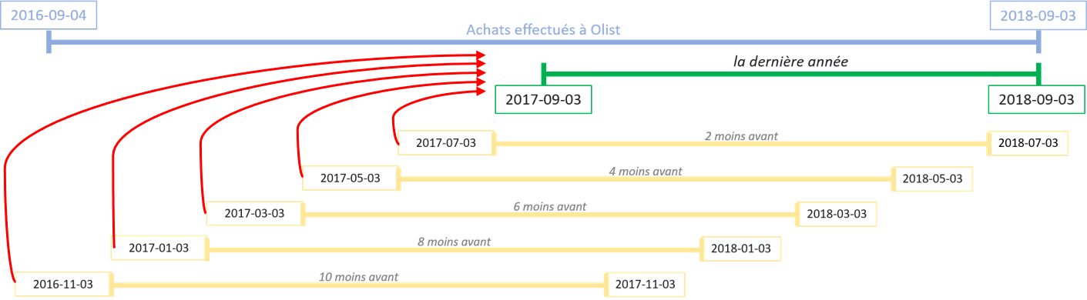
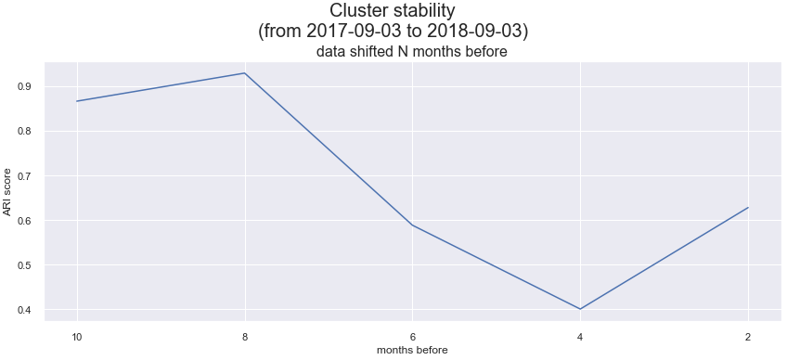
La fréquence doit être mise à jour tous les 4 mois
À cette phase, la taille du dataset est de 73074 x 12
Clients communs pour chaque dataset par rapport à la dernière année
61176 (2 mois)
48869 (4 mois)
35232 (6 mois)
21687 (8 mois)
9008 (10 mois)
Des clients ont beaucoup changé lors des deux dernières années
Project 5 – Segmentation des clients d’un site e-commerce
OpenClassrooms
Notes:
Pour éviter de pénaliser les nouveaux clients par rapport aux anciens, j’ai filtré l’information par la dernière année
j'ai filtré différents datasets décalés 2 mois chacun et par rapport à la dernière année aussi, pour mesurer la stabilité

Slide 40
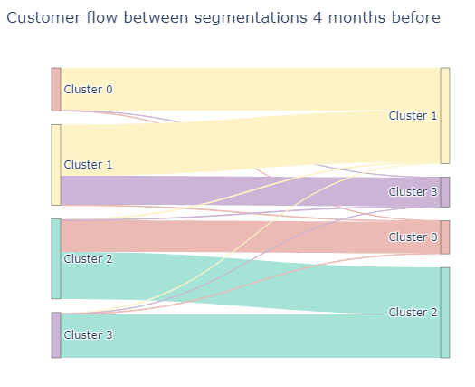
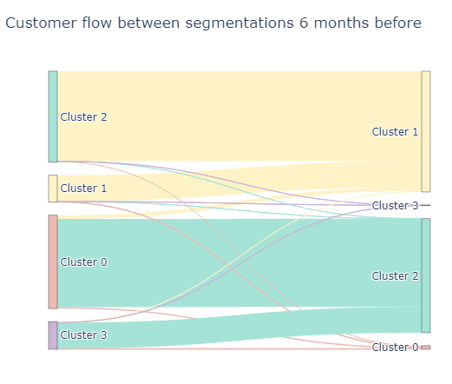
Le pourcentage de clients qui ont changé de segment est de % 60,4
Clients communs pour chaque dataset par rapport à la dernière année
61176 (2 mois) % 17,04
48869 (4 mois) % 60,4
35232 (6 mois) % 88,4
21687 (8 mois) % 98,76
9008 (10 mois) % 51,02
Project 5 – Segmentation des clients d’un site e-commerce
OpenClassrooms

Slide 41

La stratégie d'ajout de nouveaux clients
chaque fois qu’un client arrive
Nouveau client
Calcul des indicateurs
Associer le client à un cluster
La récence, la fréquence, le montant
À travers le KNN ou Centroide le plus proche
Segmentation
tous les 4 mois pour tous les clients
Calcul des indicateurs
Mise à jour du clustering
La récence, la fréquence, le montant
Project 5 – Segmentation des clients d’un site e-commerce
OpenClassrooms

Slide 42
6.
Conclusions
Project 5 – Segmentation des clients d’un site e-commerce
OpenClassrooms

Slide 43
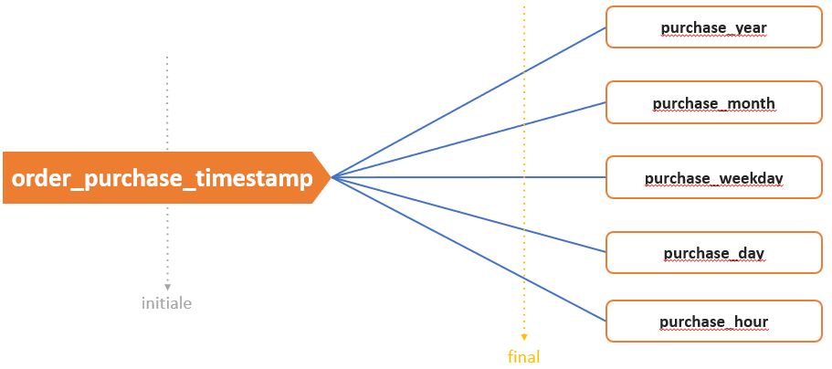
Les conclusions de la mission
Basé sur la segmentation du comportement et de la valeur
Il est nécessaire de prendre en compte plus de variable pour identifier chaque type de clients selon ses comportements d'achat. Par exemple, si c'est une promotion, l’anniversaire du client.
Il faut utiliser la variable « order_purchase_timestamp » ainsi que les catégories pour savoir s’il y a des clients qui achètent uniquement à certaines périodes de l’année. Par exemple, des achats pour la fête de Noé.
Explorez d'autres types de réduction de dimension tels que UMAP, ISOMAP, etc., et aussi d’autres types d’algorithmes de clustering tels que DBSCAN, MiniBatchKMeans, etc.
Project 5 – Segmentation des clients d’un site e-commerce
OpenClassrooms

Slide 44

Avez-vous des questions ?
Project 5 – Segmentation des clients d’un site e-commerce
OpenClassrooms
Notes:
Kmeans : minimiser la variance des clusters
Le méthode du codeu : La somme de la distance au carré entre chaque point et le centroïde dans un cluster. Lorsque nous analysons le graphique on peut voir que la courbe a changé rapidement de direction en faisant une forme de coude.
L’indice de Davies-Bouldin : comparer les distances intra-clusters (homogénéité) qu’on veut qu’il soit faible, aux distance inter-cluster que l’on veut grandes.
Le coefficient de silhouette : pour mesurer la similarité d’un point à son propre cluster (cohésion / homogénéité) par rapport à d’autres cluster (séparation). Pour analyser cela, on calcule la distance moyenne d’un point à d’autres du même cluster et également par rapport à des points d’un autre cluster.

Slide 45
MERCI
Soutenance de Projet
Samir HINOJOSA
27 octubre 2021

Slide 46
Annexes
Project 5 – Segmentation des clients d’un site e-commerce
OpenClassrooms
Notes:
On arrive à le processus d’Analyse exploratoire

Slide 47
Présentation du jeu de données
sellers_dataset.csv | comprend des données sur les vendeurs qui ont exécuté les commandes passées sur Olist
 | Taille: | 3095x4 | Pourcentage de NaN: | 0 % | Doublon: | 0
order_payments_dataset.csv | Informations sur les options de paiement des commandes.
 | Taille: | 1103886x5 | Pourcentage de NaN: | 0 % | Doublon: | 0
geolocation_dataset.csv | contient des informations sur les codes postaux brésiliens et ses coordonnées lat/lng.
 | Taille: | 1000163x5 | Pourcentage de NaN: | 20.93 % | Doublon: | 0
product_category_name_translation.csv | Traduit le product category name en anglais.
 | Taille: | 71x2 | Pourcentage de NaN: | 0 % | Doublon: | 0
Project 5 – Segmentation des clients d’un site e-commerce
OpenClassrooms
Notes:
orders_dataset.csv: A partir de chaque commande, vous pourrez trouver toutes les autres informations.
customers_dataset.csv: Dans notre système, chaque commande est attribuée à un identifiant client unique. Cela signifie que le même client obtiendra des identifiants différents pour différentes commandes.
order_reviews_dataset.csv: Une fois que le client a reçu le produit ou que la date de livraison estimée est due, le client reçoit une enquête de satisfaction par e-mail où il peut donner une note pour l'expérience d'achat et écrire quelques commentaires.
order_items_dataset.csv
products_dataset.csv

Slide 48
Liste de catégories des produits à travailler
Nouvelles variables
Catégories de produits | Nouvelles catégories
fashion_bags_accessories, fashio_female_clothing, fashion_sport, fashion_shoes, fashion_male_clothing, fashion_underwear_beach, fashion_childrens_clothes, cool_stuff, art, arts_and_craftmanship, health_beauty, perfumery, watches_gifts | fashion
kitchen_dining_laundry_garden_furniture, furniture_decor, office_furniture, furniture_bedroom, furniture_living_room, furniture_mattress_and_upholstery, bed_bath_table | furniture
home_appliances, home_appliances_2, home_confort, home_comfort_2, air_conditioning, housewares, flowers | home
electronics, audio, tablets_printing_image, telephony, fixed_telephony, small_appliances, small_appliances_home_oven_and_coffee, computers_accessories, computers, pc_gamer, consoles_games, dvds_blu_ray, portateis_cozinha_e_preparadores_de_alimentos | electronics
construction_tools_construction, construction_tools_lights, construction_tools_safety, costruction_tools_garden, costruction_tools_tools, garden_tools, home_construction | construction
sports_leisure, musical_instruments, toys, cine_photo, cds_dvds_musicals, music, books_general_interest, books_imported, books_technical | sports_leisure
christmas_supplies, stationery, party_supplies, auto, luggage_accessories, signaling_and_security, agro_industry_and_commerce, security_and_services, market_place, pet_shop, industry_commerce_and_business, baby, diapers_and_hygiene, drinks, food, food_drink, la_cuisine, unknown | Others
Project 5 – Segmentation des clients d’un site e-commerce
OpenClassrooms
Notes:
J'ai choisi quelques catégories ceux qui sont le plus important dans le cadre de la mission
Travaillez uniquement avec des catégories connues qui ont plus de données et leurs produits ne sont pas très différents
De plus, j'ai défini une nouvelle colonne avec un nom de catégorie plus facile juste pour travailler

